Slide 1

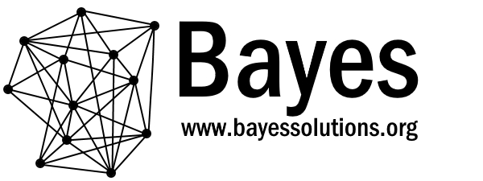
Aplicaciones de Inteligencia Artificial en Economía y Finanzas
Rolando M. Gonzales Martinez
Royal Netherlands Academy of Art and Sciences
University of Groningen
The Netherlands

Slide 2
Contenido
1. Fundamentos de la inteligencia artificial (AI) 2. Herramientas y lenguajes de programación utilizados en la IA 3. Big Data e infraestructura de estimación e implementación de algoritmos de AI 4. Algoritmos generativos ― Midjourney, DALL-E ― ChatGPT 5. Aprendizaje automático (machine learning, ML) ― Aprendizaje supervisado ― Aprendizaje no supervisado ― Algoritmos de ML más comunes 6. Deep Learning (redes neuronales profundas) 7. Visión por computadora (CV)
Aplicaciones en economía y finanzas

Slide 3
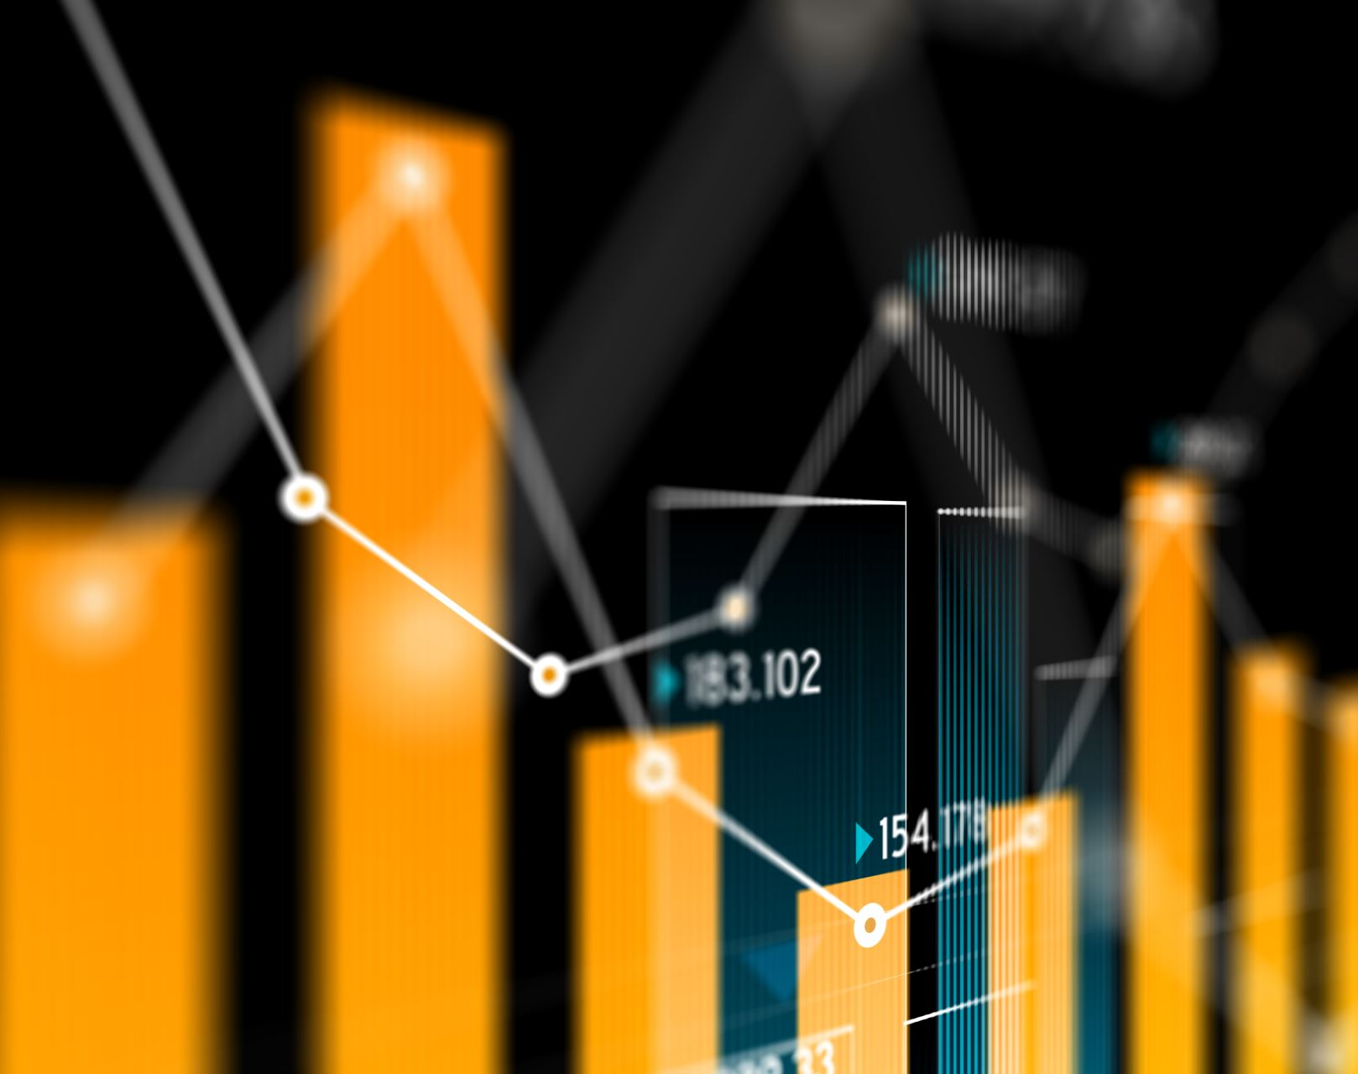
Herramientas y lenguajes de programación utilizados en la IA

Slide 4


¿Experiencia previa en R?
ⓘ Start presenting to display the poll results on this slide.

Slide 5
¿Experiencia previa con Python?
ⓘ Start presenting to display the poll results on this slide.

Slide 6

R
https://www.r-project.org/
Lenguaje y entorno para computación desarrollado por Robert Gentleman y Ross Ihaka (Universidad de Auckland) end 1993.
Similar al lenguaje y entorno S que fue desarrollado en Bell Laboratories (anteriormente AT&T, ahora Lucent Technologies) por John Chambers y colegas a fnales de los 70’s.
R está disponible como Software Libre bajo los términos de la Licencia Pública General GNU de la Free Software Foundation en forma de código fuente.
Compila y se ejecuta en una amplia variedad de plataformas UNIX y sistemas similares (Linux), Windows y MacOS.

Slide 7
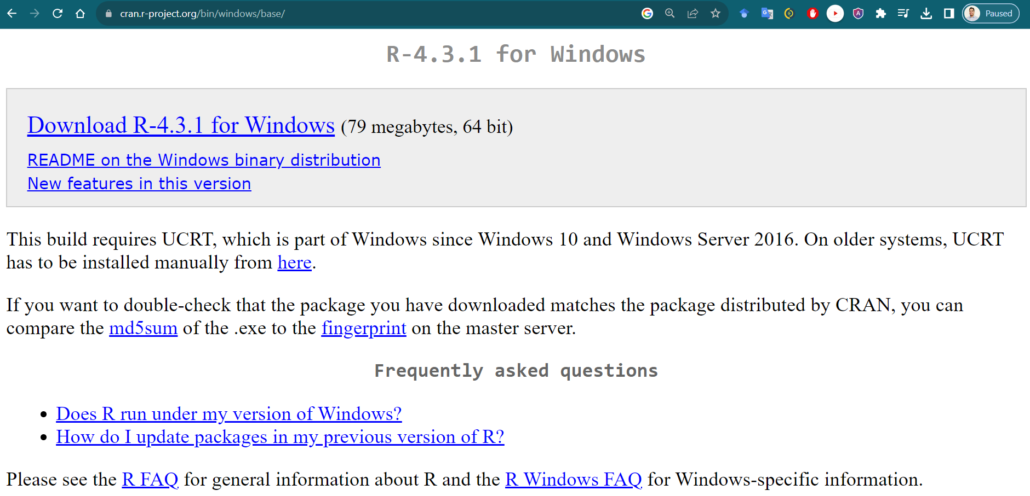
R
https://www.r-project.org/
R es un ambiente de computacion
Para descargar R:
https://cran.r-project.org/bin/windows/base/
Notes:
The term “environment” is intended to characterize it as a fully planned and coherent system, rather than an incremental accretion of very specific and inflexible tools, as is frequently the case with other data analysis software.

Slide 8
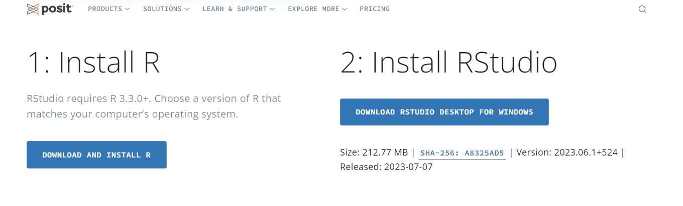
R
IDE
(Integrated Development Environment)
https://www.r-project.org/
Para trabajar en R normalmente se usa Rstudio (“Posit”):
https://posit.co/download/rstudio-desktop/
Notes:
The term “environment” is intended to characterize it as a fully planned and coherent system, rather than an incremental accretion of very specific and inflexible tools, as is frequently the case with other data analysis software.

Slide 9
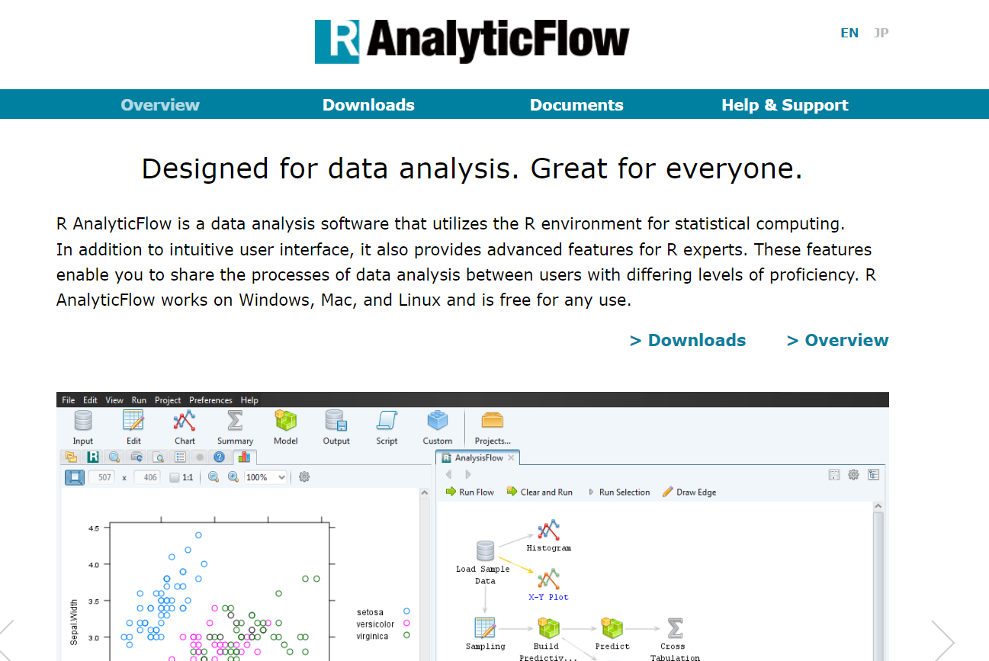
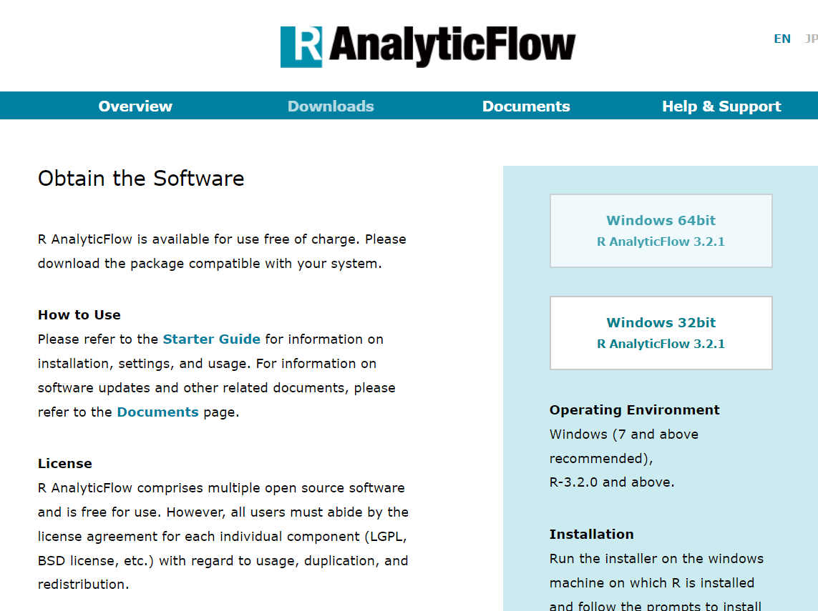
R
IDE
(Integrated Development Environment)
https://www.r-project.org/
Pero existen otras alternativas interesantes: Ranalyticflow
https://r.analyticflow.com/en/
Notes:
The term “environment” is intended to characterize it as a fully planned and coherent system, rather than an incremental accretion of very specific and inflexible tools, as is frequently the case with other data analysis software.

Slide 10
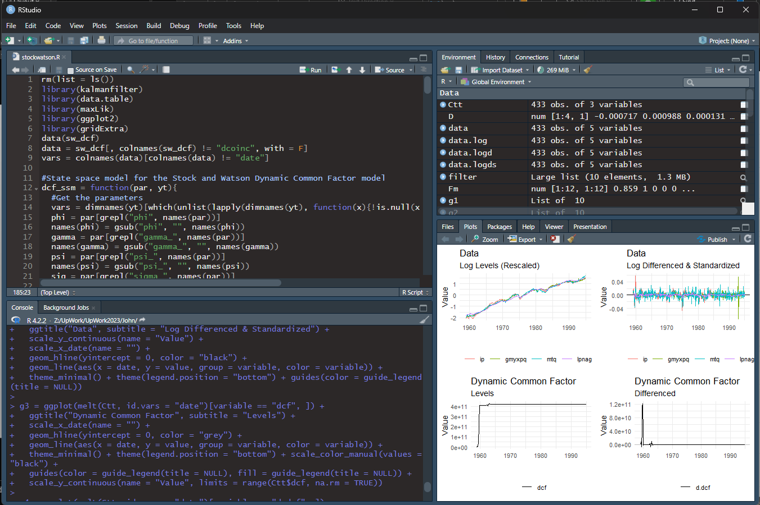
R y RStudio

Slide 11
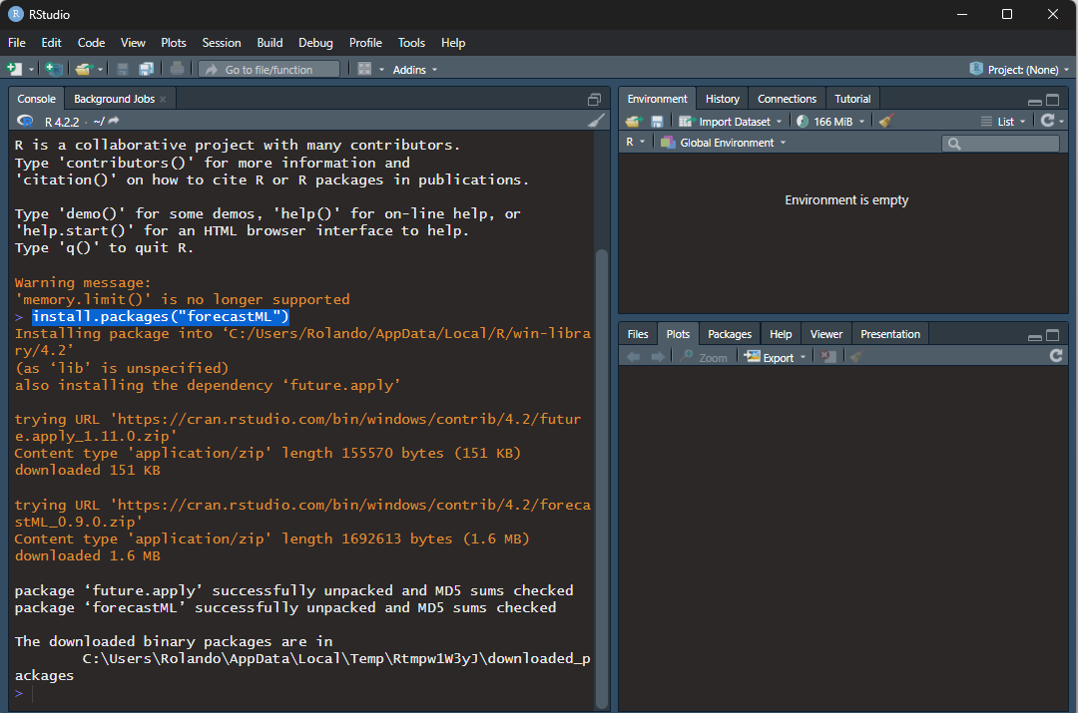
R y librerías (paquetes)

Slide 12
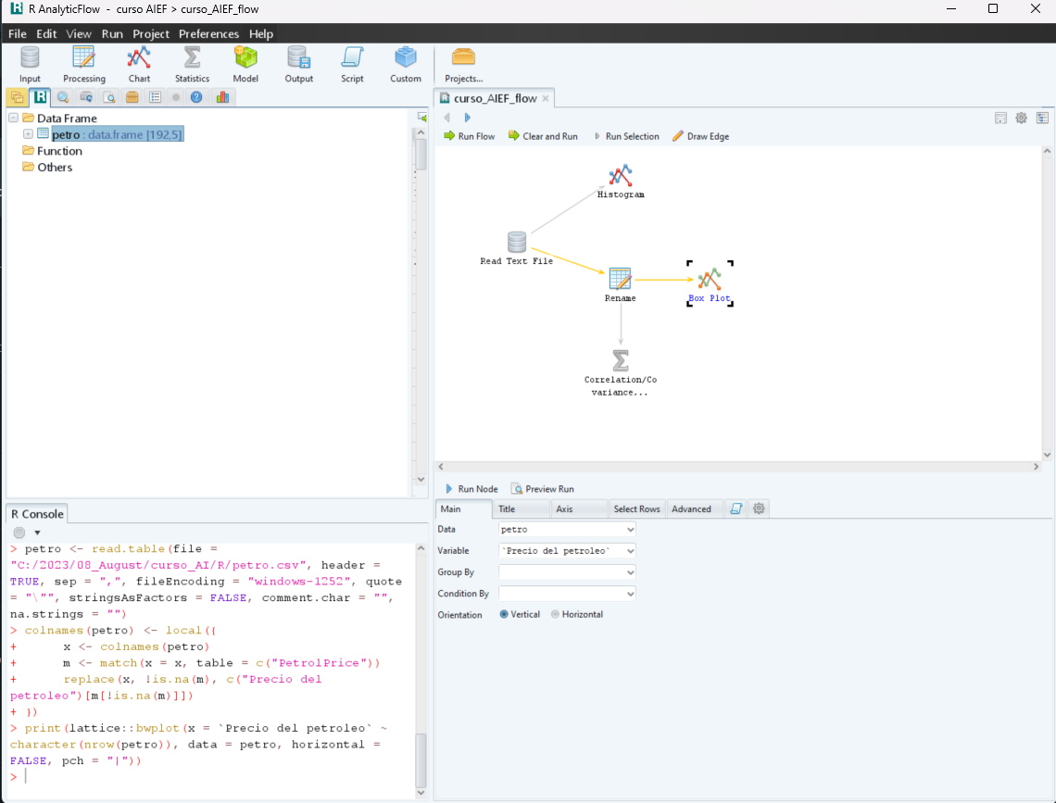
R y RAnalyticWorkflow

Slide 13
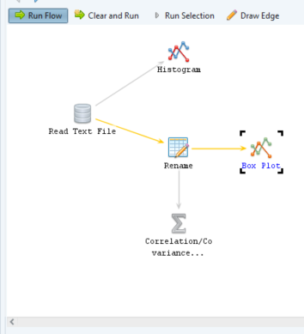
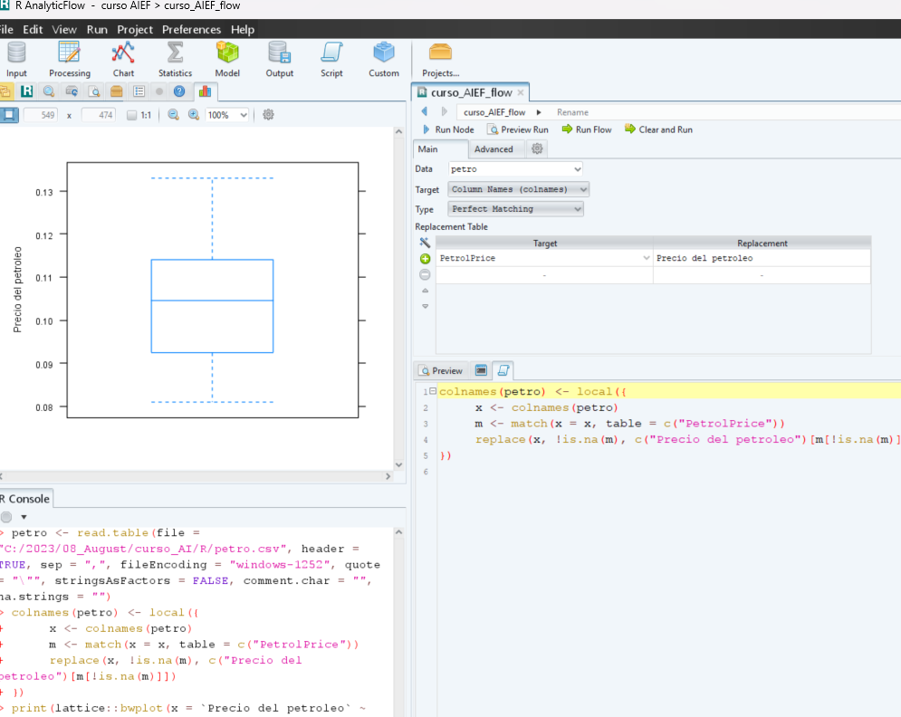
R y RAnalyticWorkflow

Slide 14
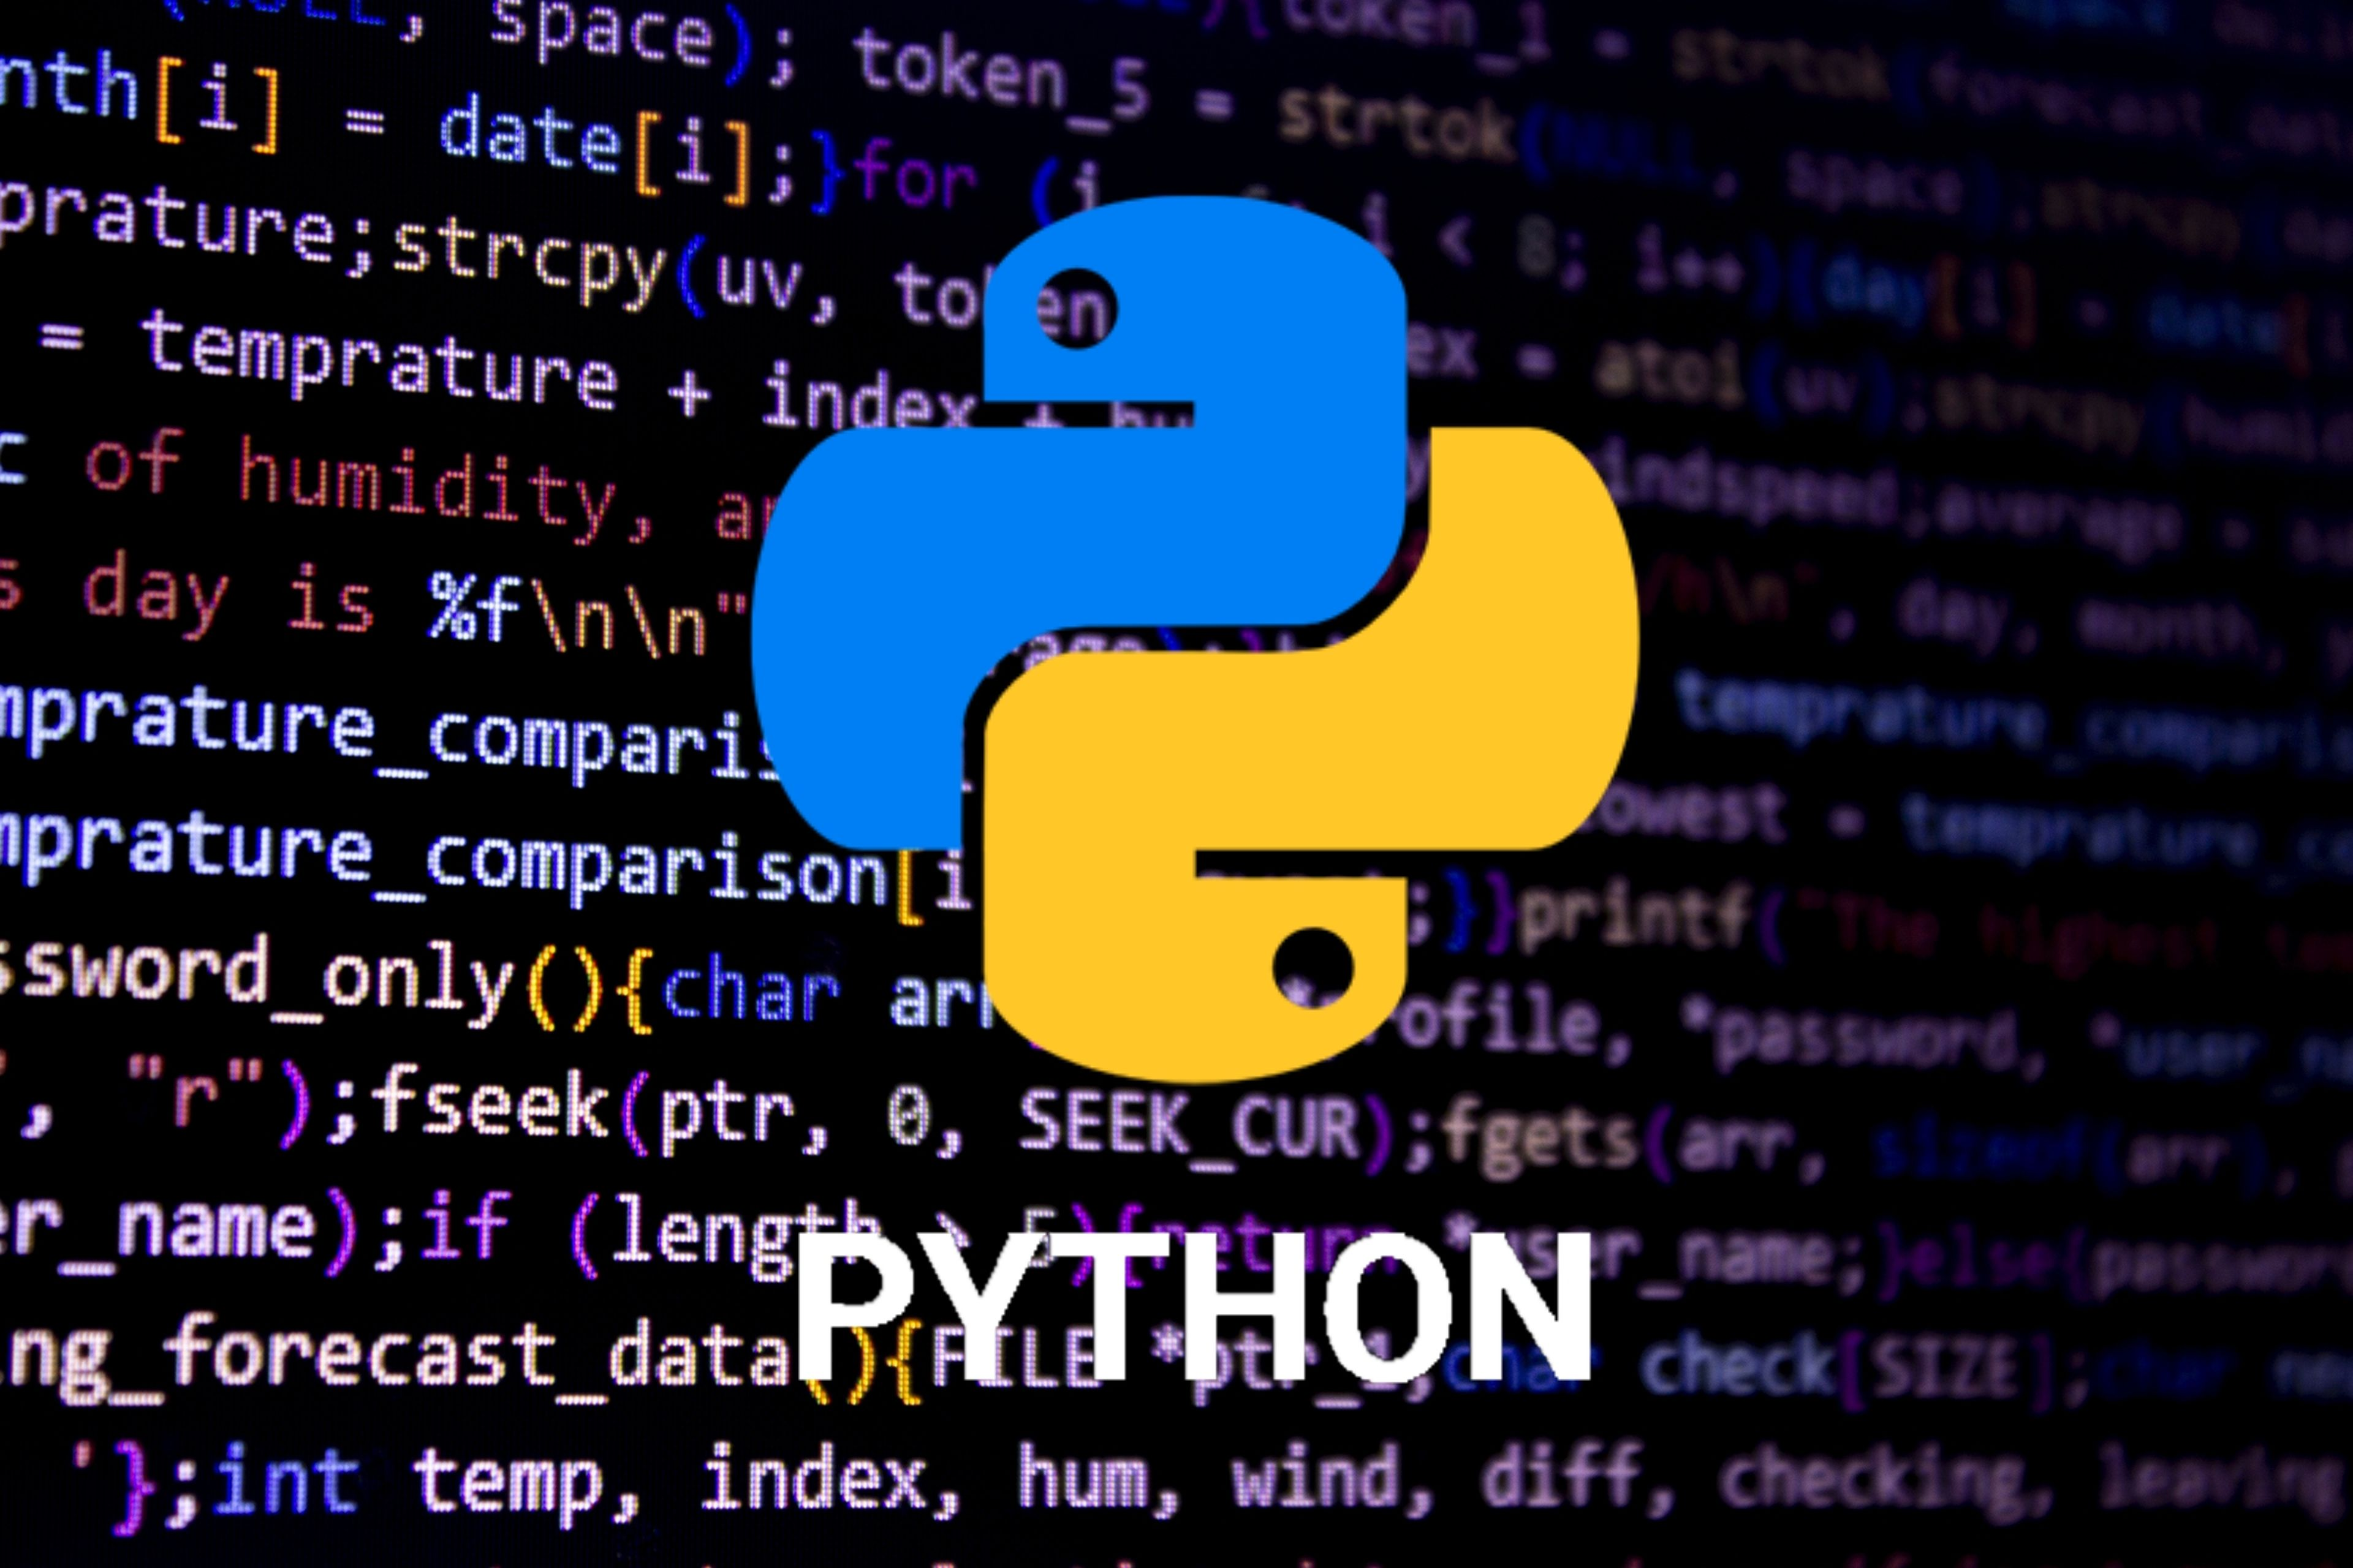
Python
Lenguaje de programación.
Python fue concebido a fines de la década de 1980 por Guido van Rossum en Centrum Wiskunde & Informatica (CWI) en los Países Bajos.
2000: Python 2.0
2018: Guido van Rossum, el "dictador benévolo de por vida" de Python, responsable de la toma de decisiones del proyecto, deja el proyecto
2022: Python 3.x
Wikipedia, Google, Yahoo!, CERN, NASA, Facebook, Amazon, Instagram, Spotify

Slide 15
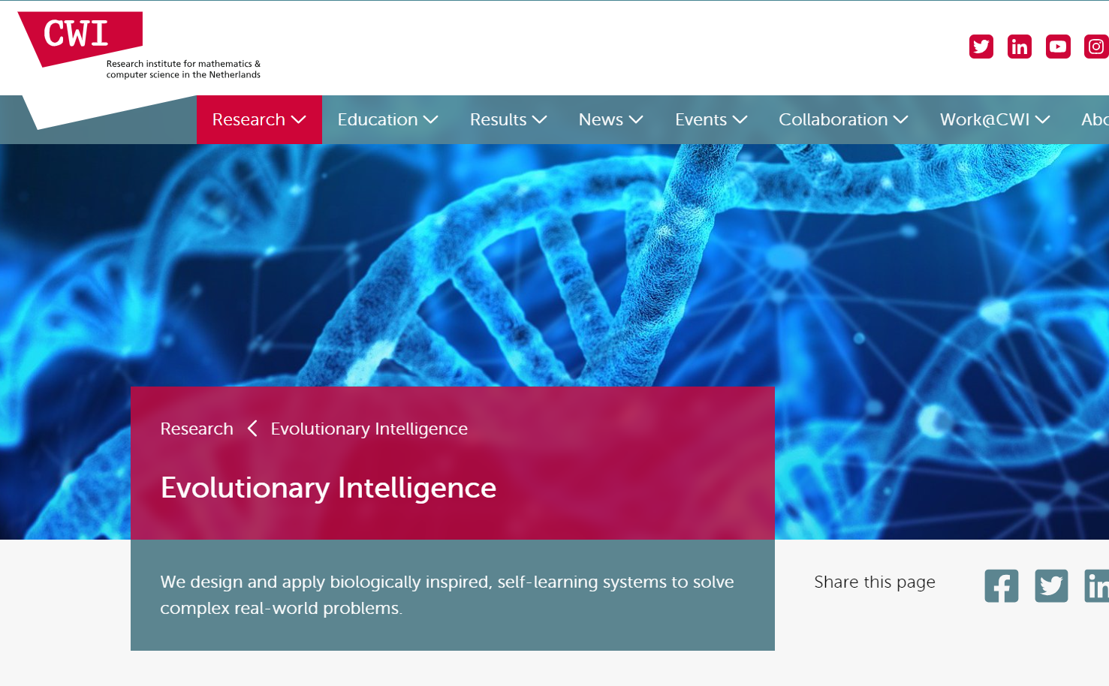
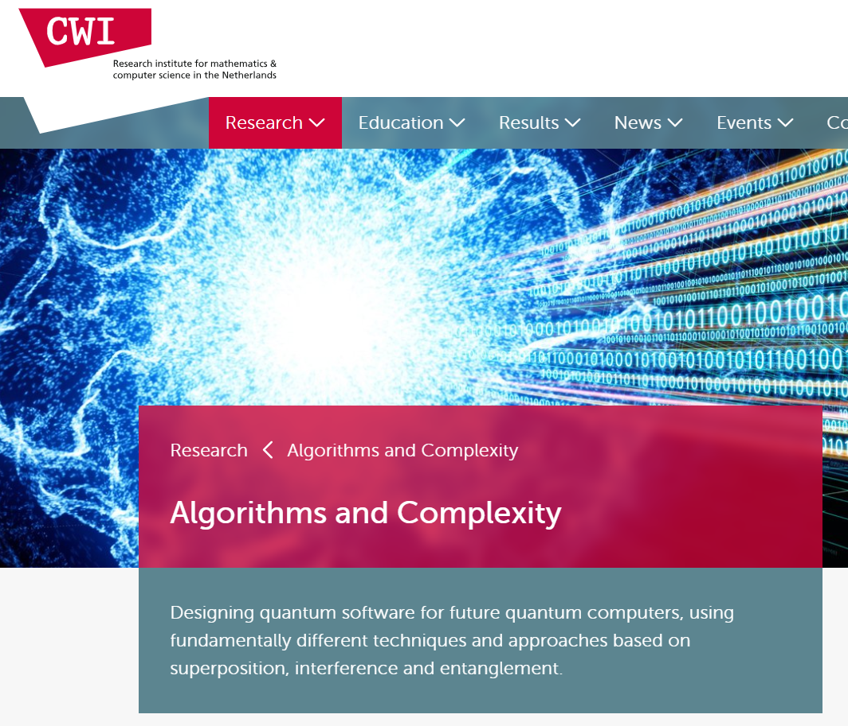
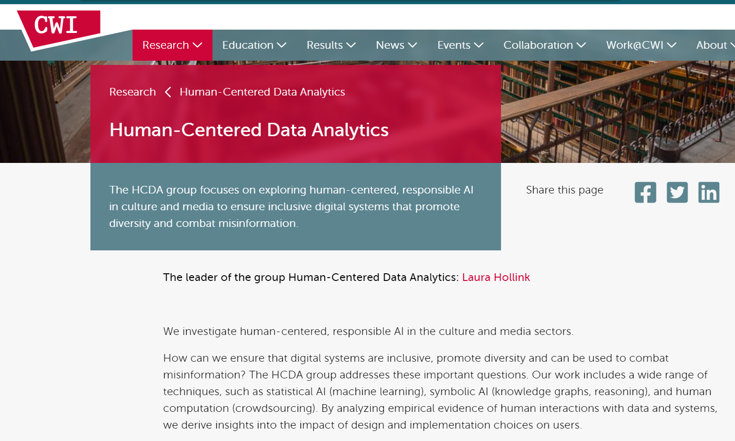
Entre paréntesis…

Slide 16
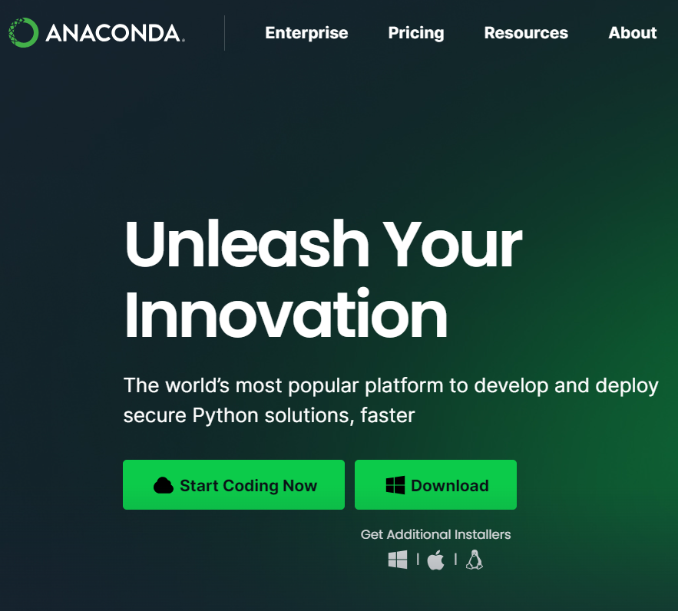
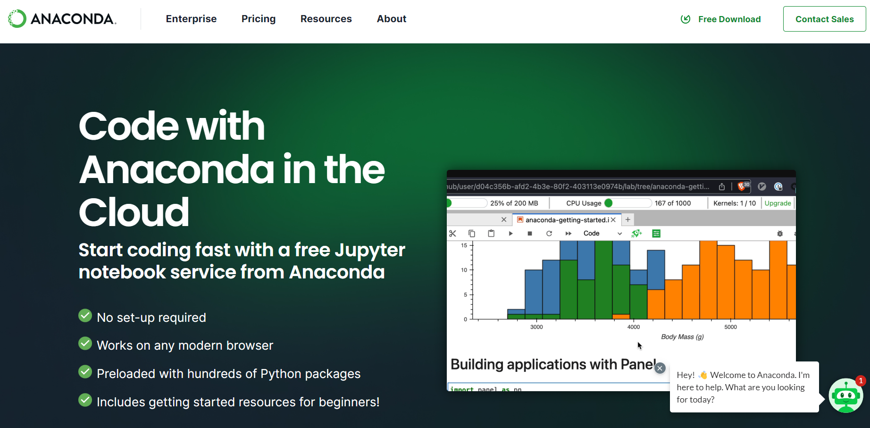
Python
Anaconda:
https://www.anaconda.com/

Slide 17

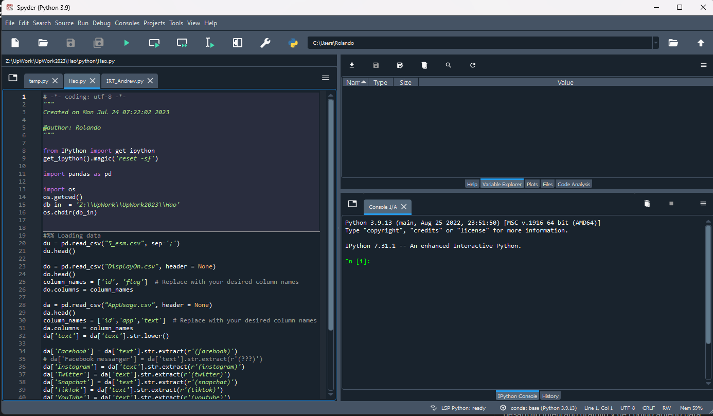
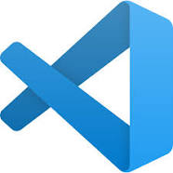


Python
IDE (Integrated Development Environments):
PyCharm
Jupyter
Spyder
Python IDLE
Thonny
…

Slide 18
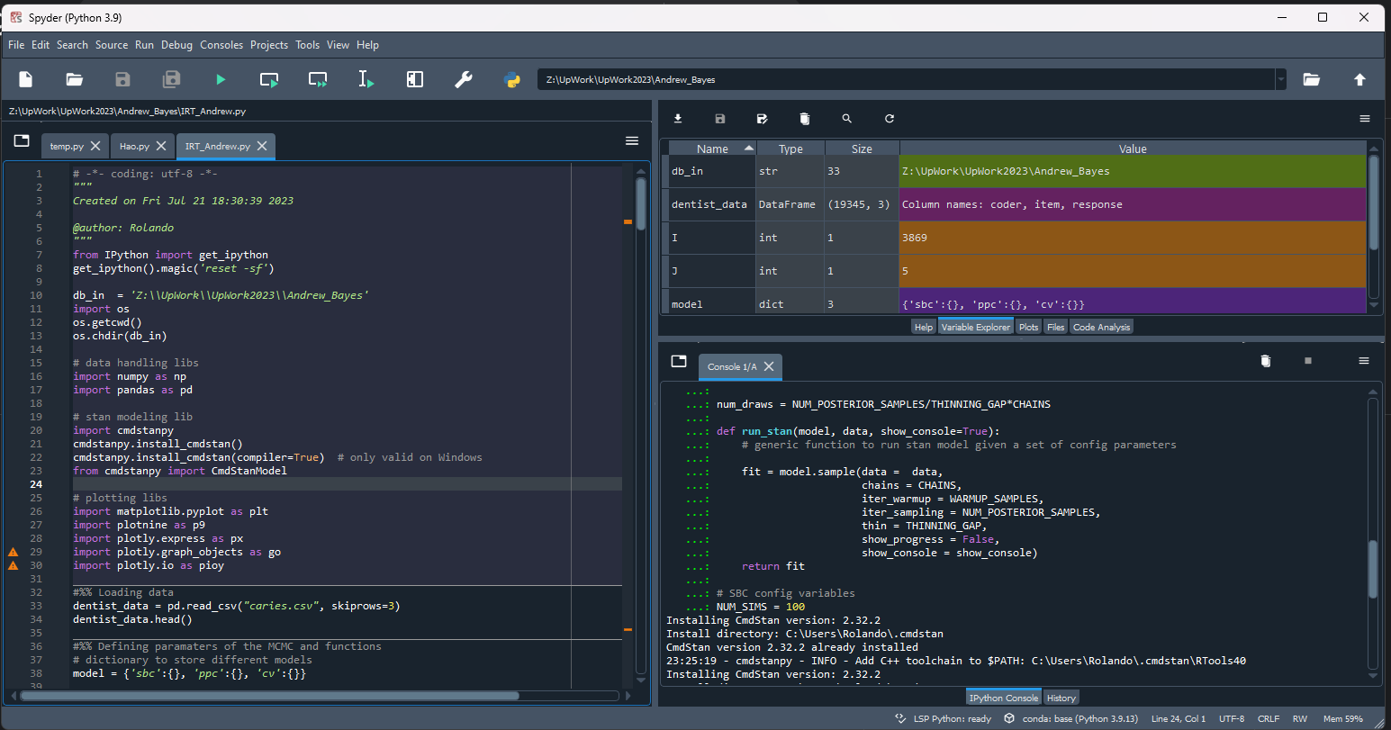
Python y Spyder

Slide 19
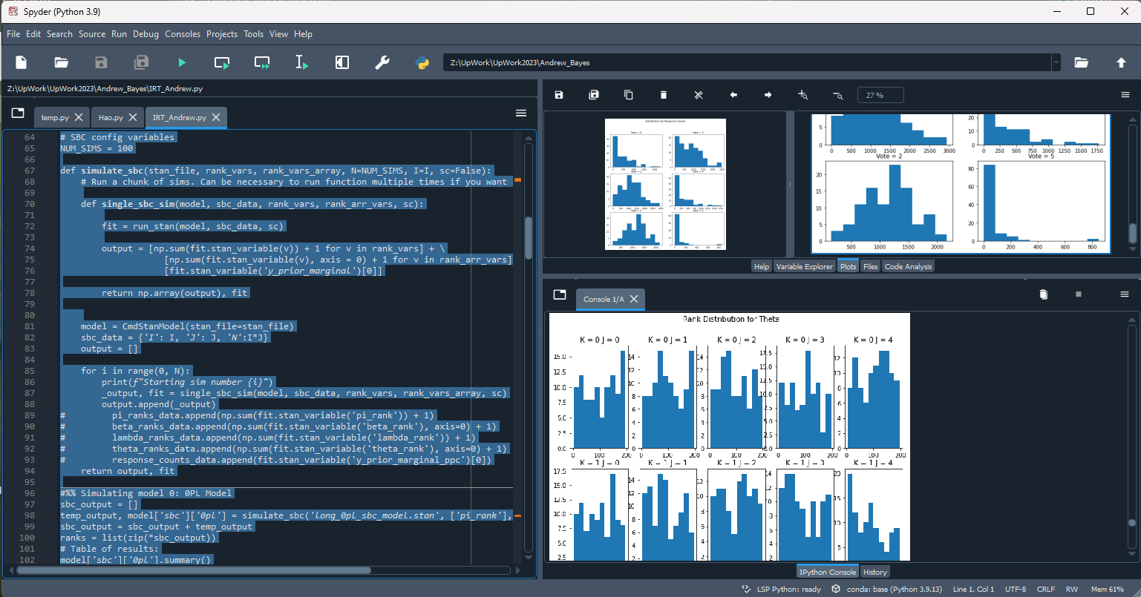
Python y Spyder

Slide 20
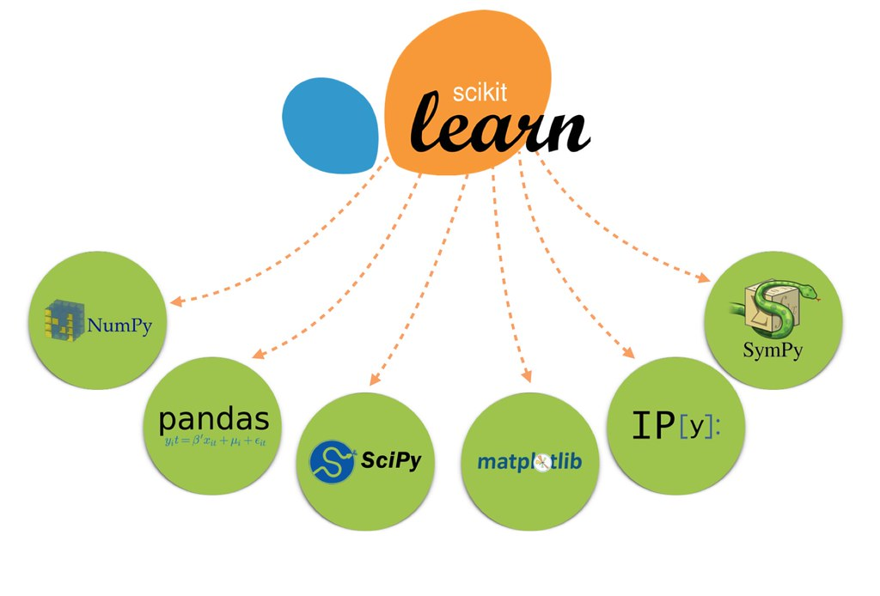
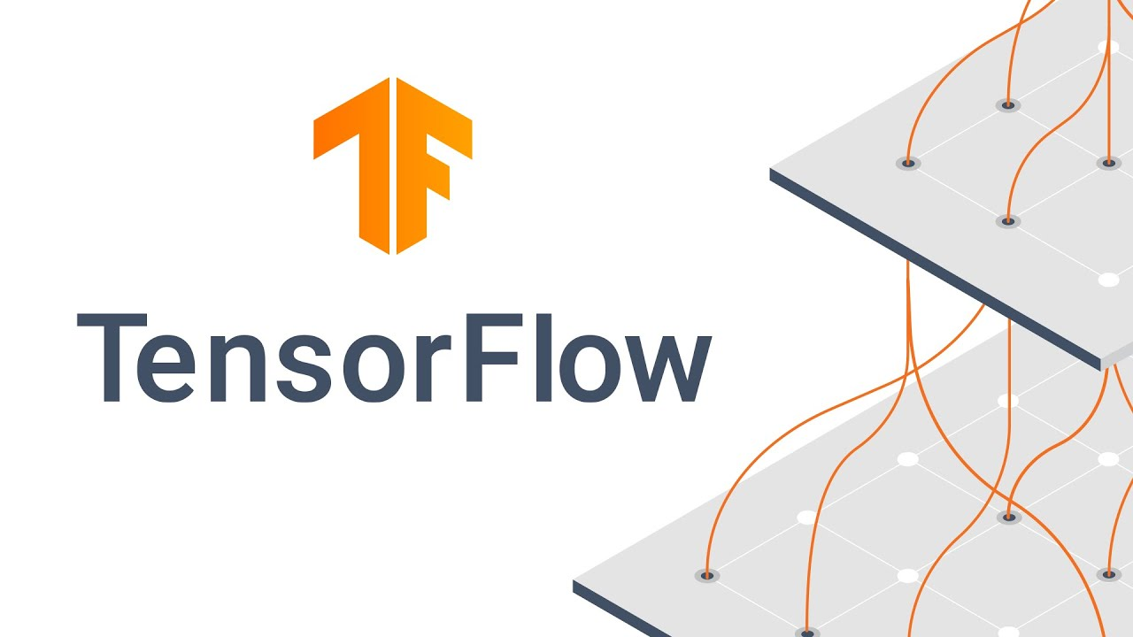
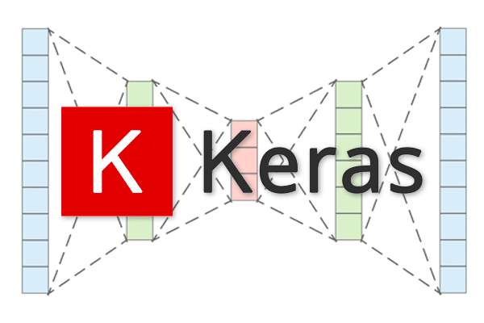
Python: librerias
Librerias/paquetes especializados:
Numpy
Pandas
Matplotlib
Scikit-learn
Tensorflow
Keras

Slide 21
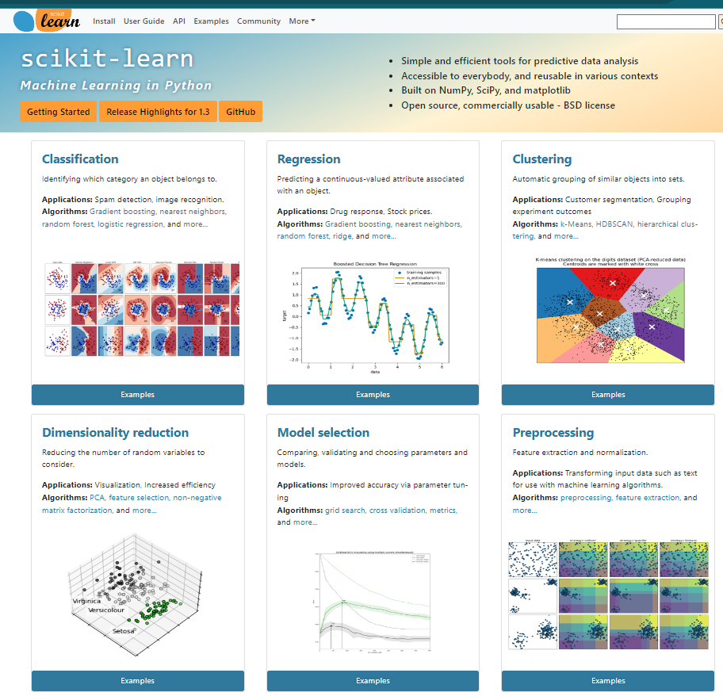
Python: Scikit-learn
https://scikit-learn.org/stable/
Clasificación
Regresión
Agrupamiento (clustering)
Reducción de la dimensionalidad
Selección de modelos
Pre-procesamiento de datos (preparación de datos)

Slide 22

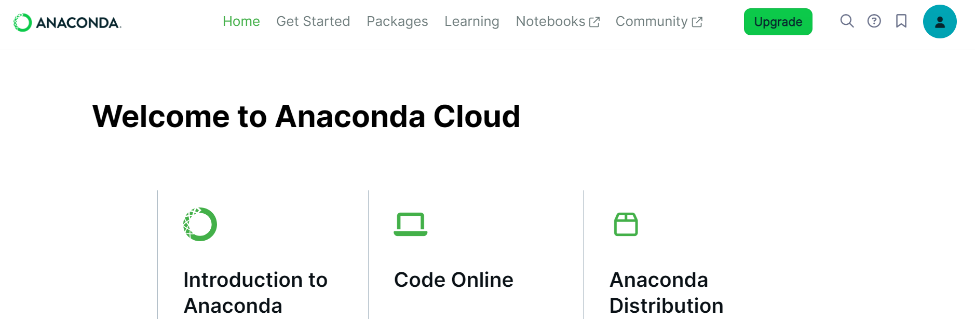
Python: Anaconda cloud

Slide 23
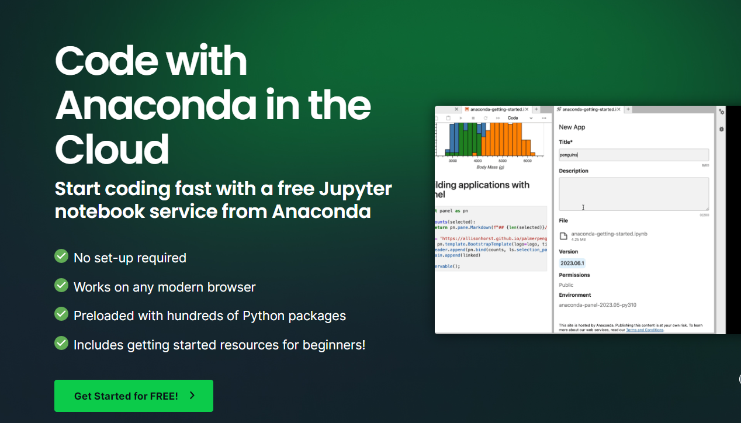
Python: Anaconda cloud
https://www.anaconda.com/code-in-the-cloud

Slide 24
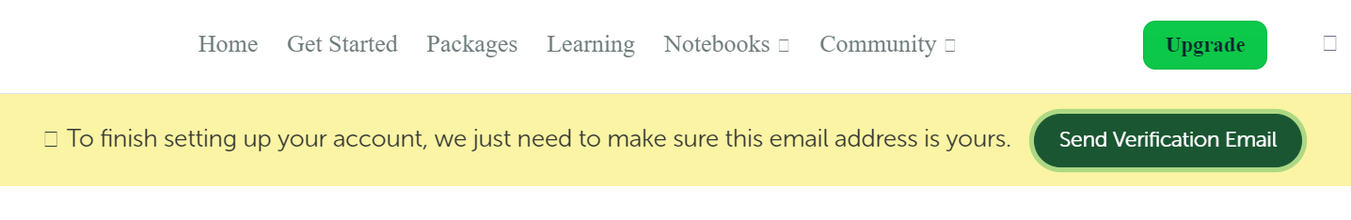
Python: Anaconda cloud
Crear cuenta con su email
Crear un password
Verificar email

Slide 25
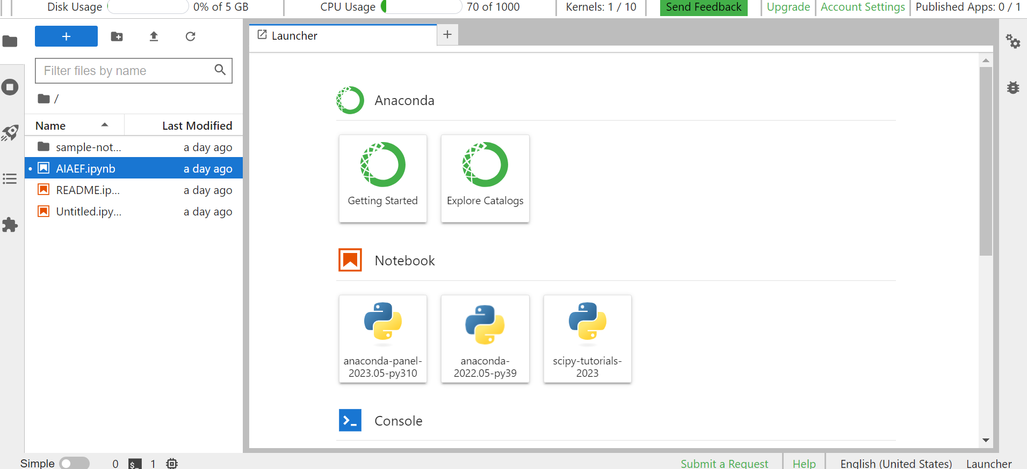
Python: Anaconda cloud

Slide 26
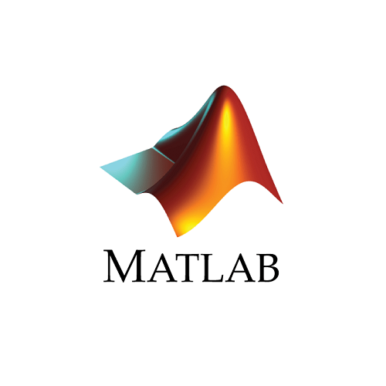
MatLab
MATLAB (abreviatura de "Matrix Laboratory") es un entorno de programación y un lenguaje de programación
Cálculo numérico, análisis de datos, visualización y la simulación.
Desarrollado por MathWorks, no es gratis.
Ampliamente utilizado en campos como la ingeniería, las ciencias de la computación, las matemáticas aplicadas y otras disciplinas científicas y técnicas.

Slide 27
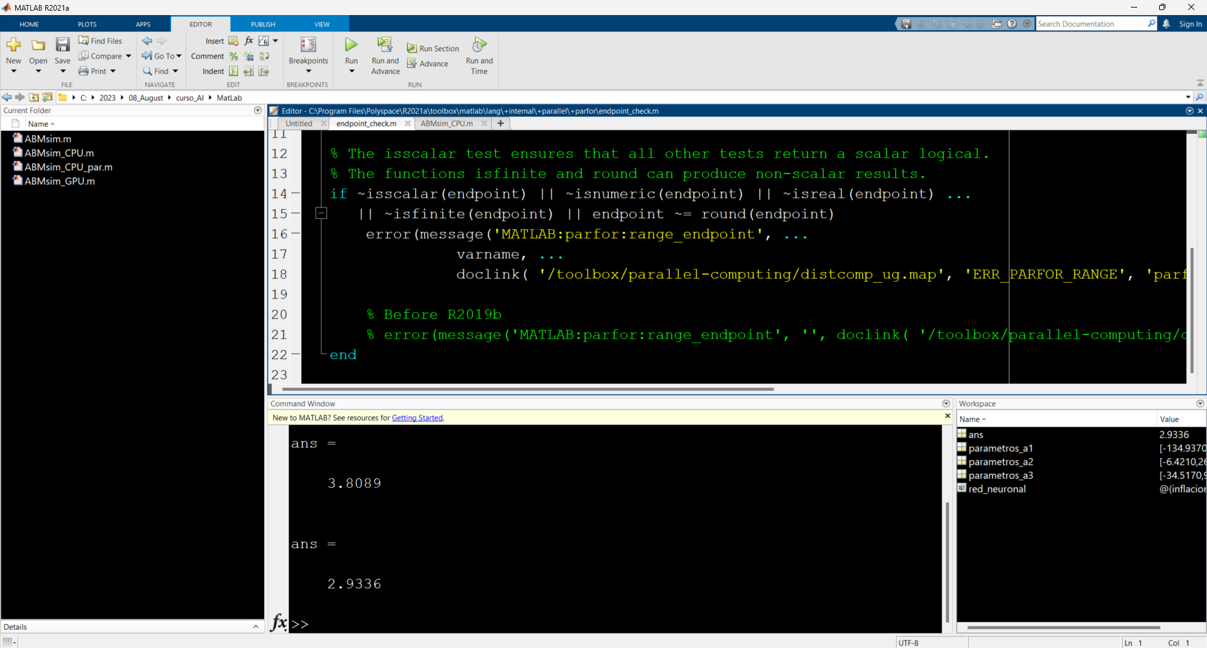
MatLab

Slide 28
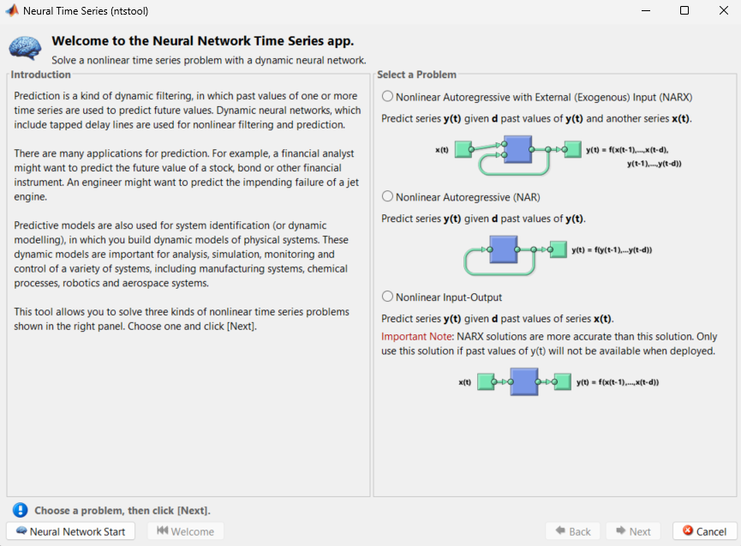
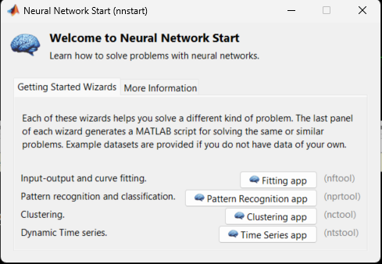
MatLab y redes neuronales artificiales

Slide 29
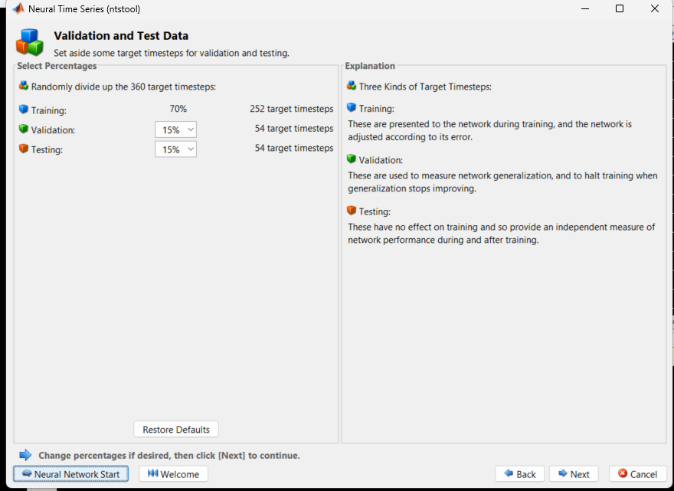
Matlab y Redes Neuronales Artificiales

Slide 30
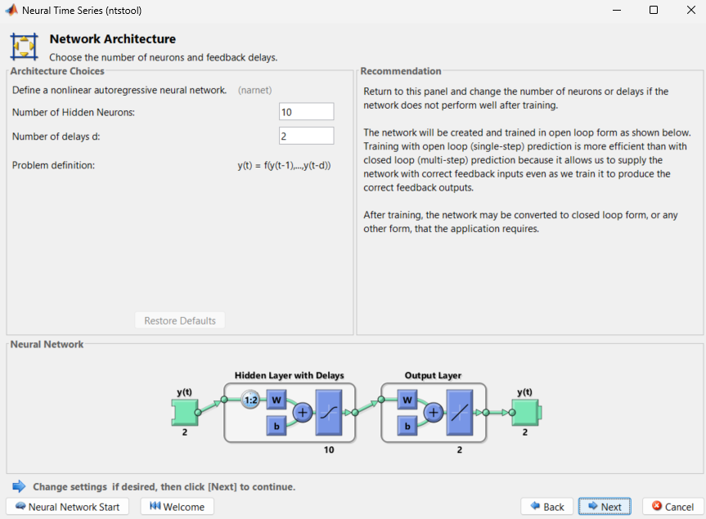
Matlab y Redes Neuronales Artificiales

Slide 31
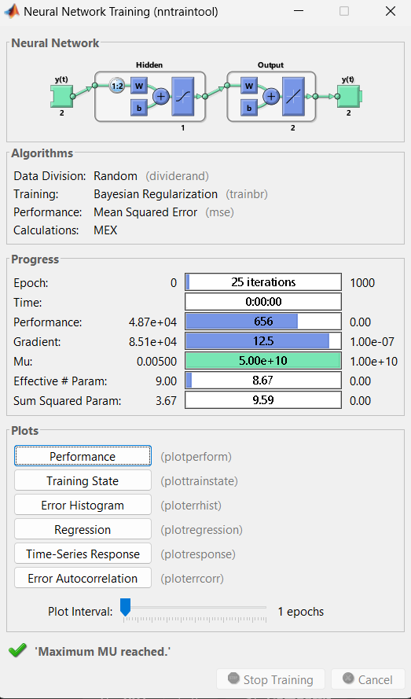
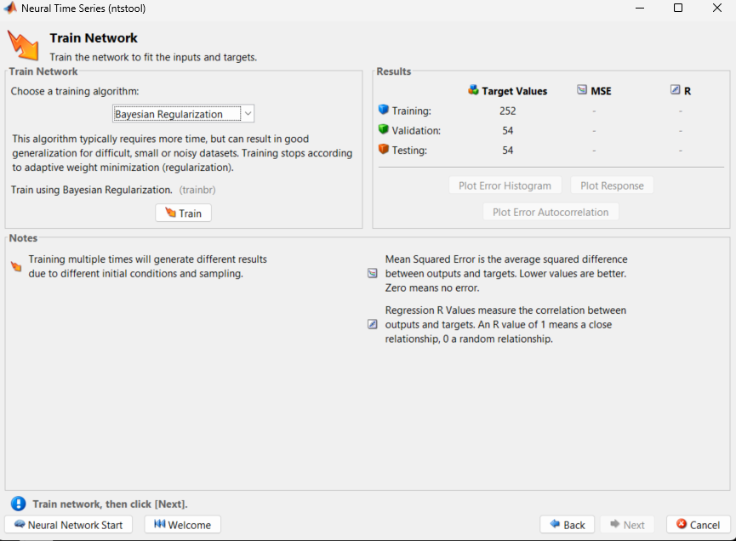
Matlab y Redes Neuronales Artificiales

Slide 32
Matlab y Redes Neuronales Artificiales

